Slide 1
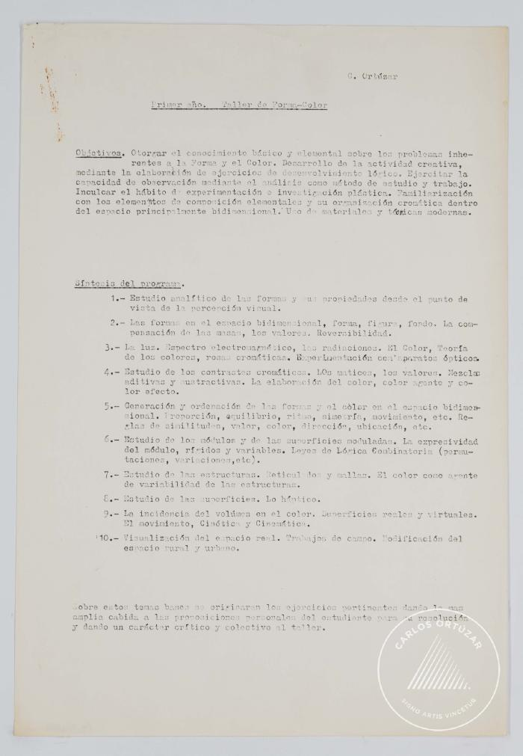
Primer Año. Taller forma-color (3-10002)

